Slide 1
PEMROGRAMAN WEB 08. Elemen Input Form dan Form Handling
Teguh Pribadi
http://www.teguhpribadi.com
wa/telegram 0857 3600 3963 || wa/call 082 337 475 885

Slide 2
Pemrograman Web
01. Satuan Acara Perkuliahan
02. Pengantar Pemrograman Web
04. Logika Sequence
05. Logika Condition
07. Array
06. Logika Looping
09. UTS
03. Dasar Pemrograman PHP
08. Form and Exception Handling
11. – 15. Implementasi (CRUD, Login, Template Parsing)
16. Javascript
10. Function
17. UAS

Slide 3
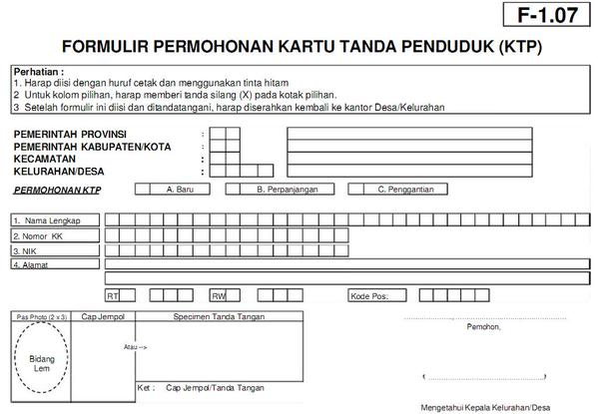
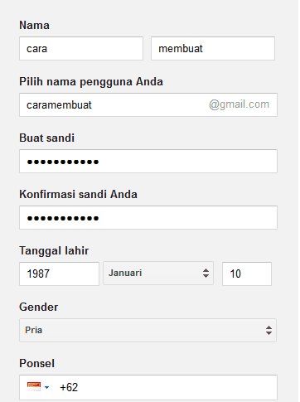
Formulir ➔ Form
Kertas/manual
Web/SI

Slide 4
08. Form and Exception Handling
Konsep Form
Elemen Input Form
Form Handling (Penanganan Form)

Slide 5
1) Konsep Form

Slide 6
Konsep Form
Transformasi manual ➔ online (khususnya web) diperlukan penyesuaian.

Slide 7
2) Elemen Input Form
Macam-Macam Elemen Input pada Form
Script Dasar Form
Karakter Pertanyaan Elemen-Elemen Input

Slide 8
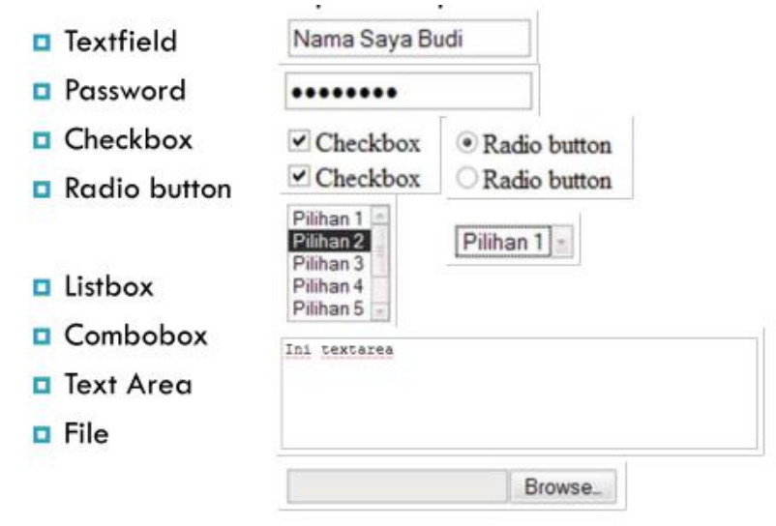
a) Macam-Macam Elemen Input pada Form
submit

Slide 9
b) Script Dasar Form
<form action=“…” method=“…”>
// textfield
// password
// checkbox
// text area
// radiobutton
// listbox
// combobox
// textarea
// file
</form>
Action digunakan untuk menginisialisasi tujuan pengiriman form.
Contoh: action=“proses.php”→form dikirim ke proses.php
Method adalah model pengiriman, 2 modelnya:
- POST → name+variable dikirim secara tersembunyi
- GET → name+variable nampak di url browser

Slide 10
c) Karakter Pertanyaan Elemen-Elemen Input
Isian karakter
Textfield
Password
Textarea
Pilihan jawaban > 1, hanya boleh milih = 1.
Radiobutton
Combo box
Pilihan Jawaban > 1, boleh milih >= 1.
Check box
Jawaban lampiran.
Upload file

Slide 11
c) Elemen Input – 1. Isian Karakter
Diperbolehkan diisi dengan A-Z, a-z, symbol, 0-9.
Form dengan Isian karakter:
Textfield
Password
Textarea

Slide 12
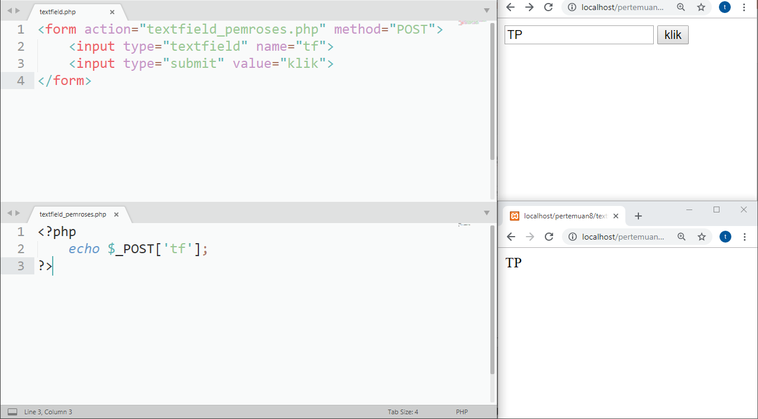
1) Textfield

Slide 13
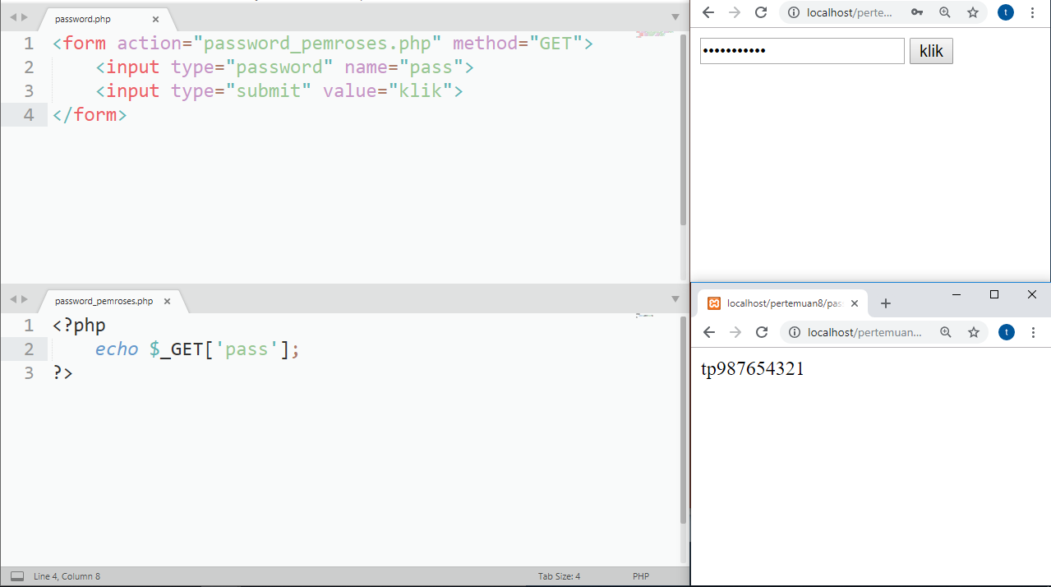
2) Password

Slide 14
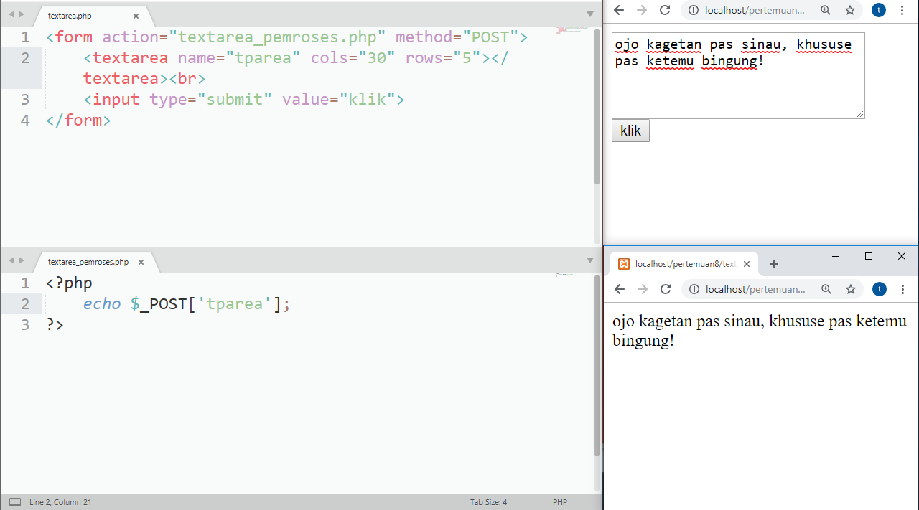
3) Textarea

Slide 15
c) Elemen Input – 2. Pilihan Jawaban > 1, hanya boleh milih = 1
Jawaban disediakan lebih dari satu, namun hanya boleh memilih salah satunya saja.
Macam elemen formnya:
Radiobutton
Combo box

Slide 16
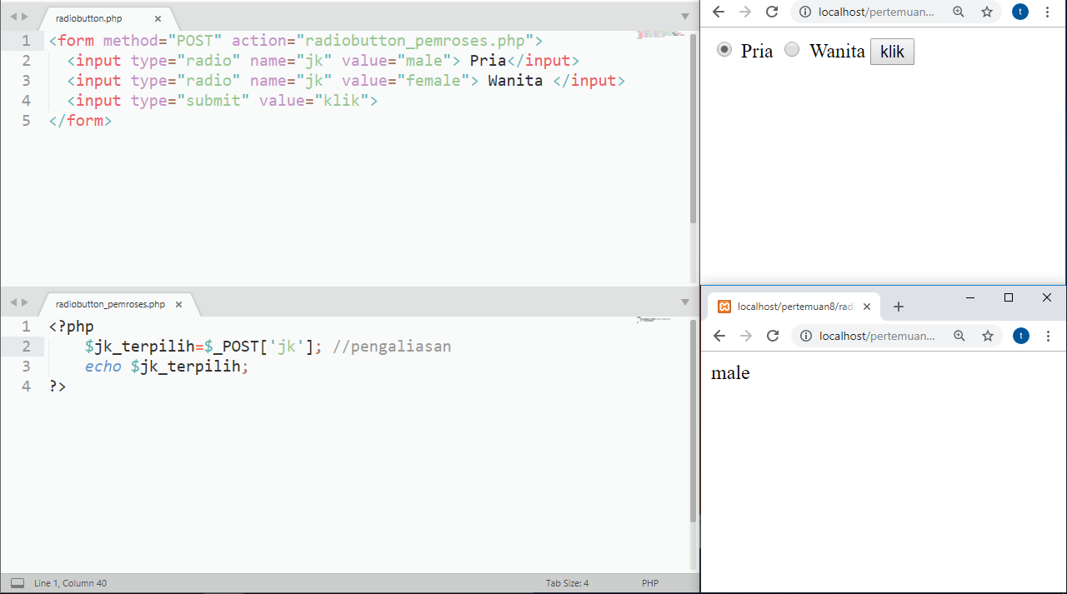
1) Radiobutton

Slide 17
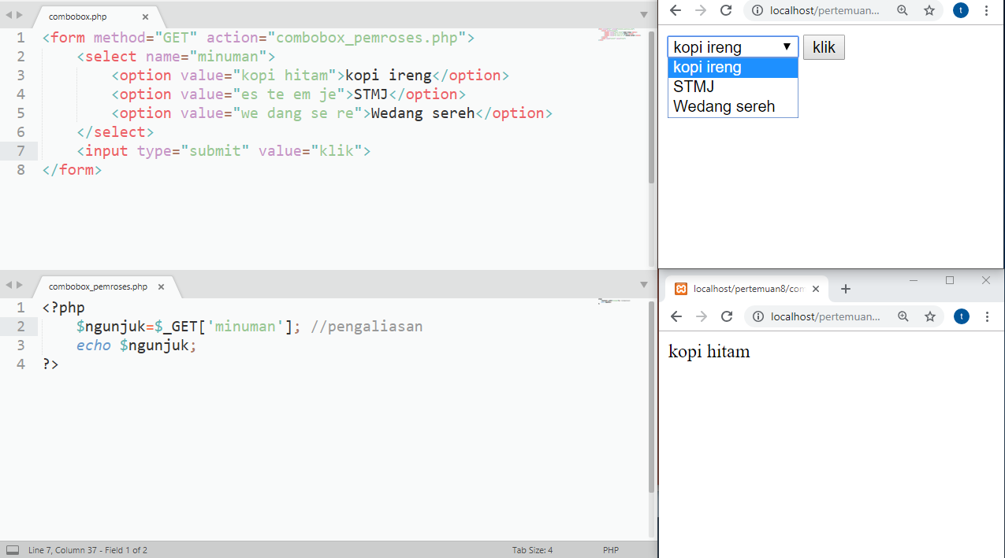
2) Combobox

Slide 18
c) Elemen Input – 3. Pilihan Jawaban > 1, boleh milih>=1
Jawaban disediakan lebih dari satu dan boleh memilih lebih dari satu pula.
Macam elemen formnya:
Check box

Slide 19
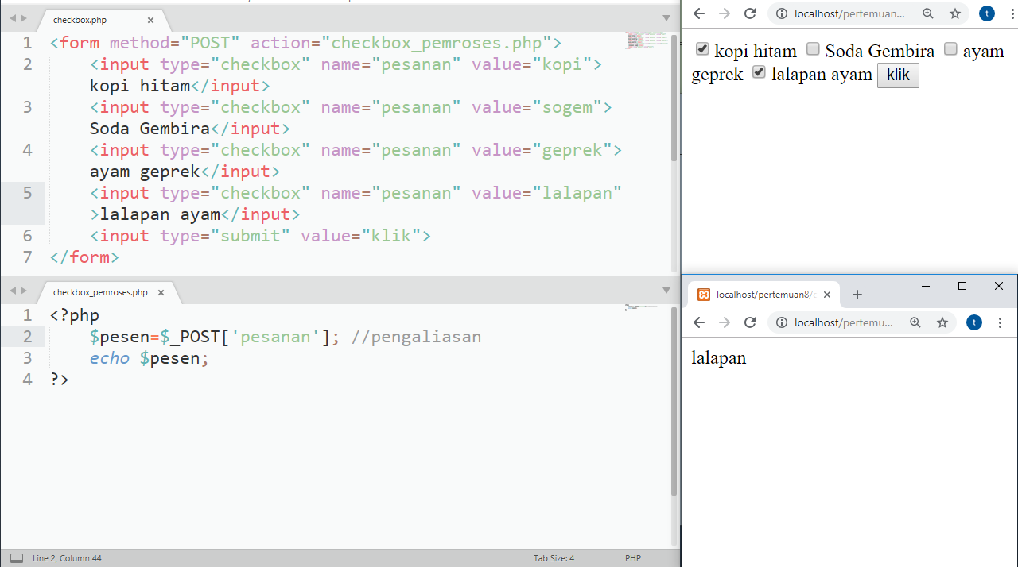
1) Checkbox
?

Slide 20
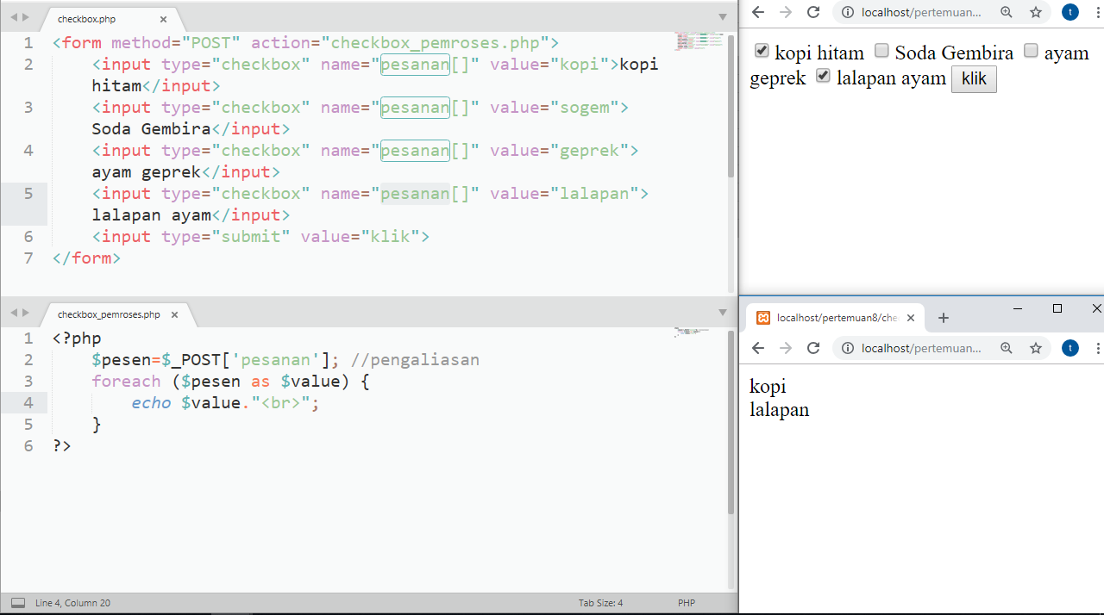
1) Checkbox (solved 1)

Slide 21
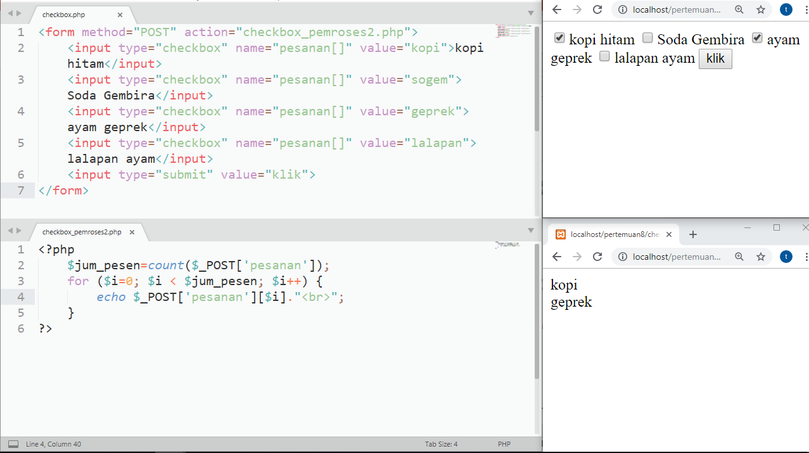
1) Checkbox (solved 2)

Slide 22
c) Elemen Input – 4. Jawaban Lampiran
Jawaban dalam bentuk lampiran/berkas pendukung.
Misalnya,
Saat kita mengakses facebook. Untuk menunjukkan bahwa kita berada disebuah lokasi selain dapat menggunakan status teks maupun location, maka dapat dilakukan juga dengan melampirkan foto.
Dalam SI Pendaftaran Mahasiswa Baru, saat kita ingin menunjukkan terkait kelahiran maka selain mengisi data nilai juga dilengkapi dengan lampiran pdf/hasil scan dari ijazah sma.

Slide 23
3) PHP Form Handling
PHP Form Handling Dasar
PHP Form Handling + Koneksi Database
PHP Form Handling + HTML Handling + Koneksi Database
PHP Form Handling + Ajax Handling + Koneksi Database

Slide 24
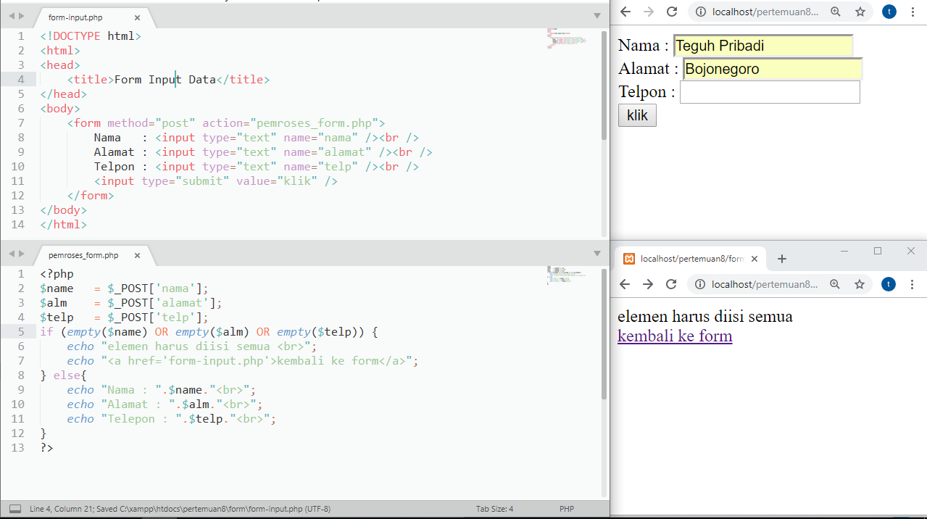
a) PHP Form Handling Dasar

Slide 25
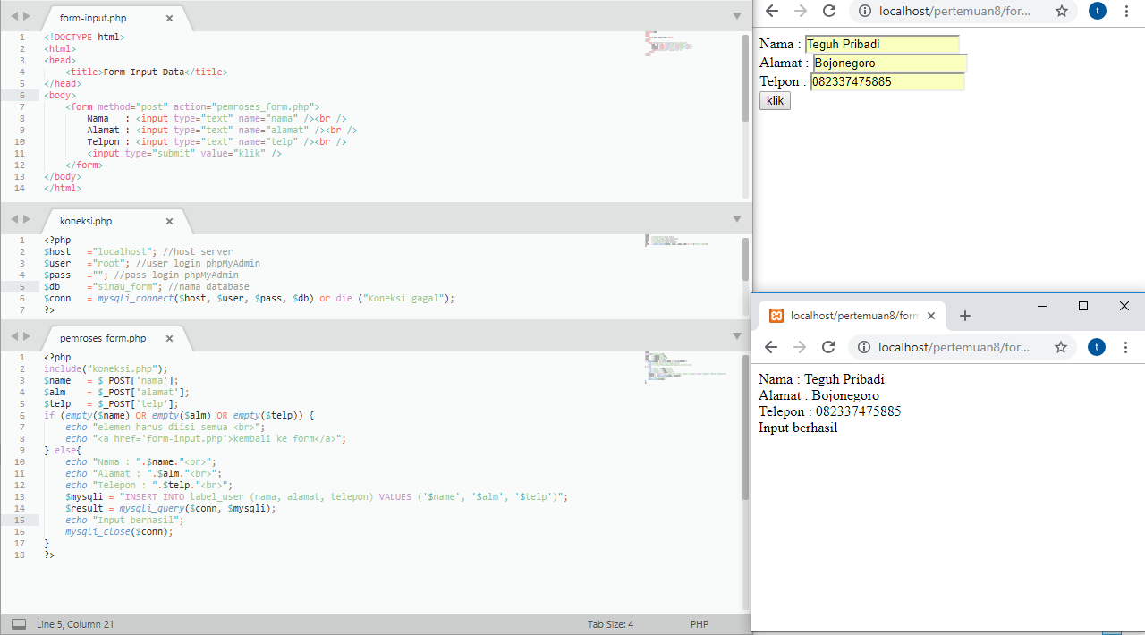
b) PHP Form Handling + Koneksi Database

Slide 26
b) PHP Form Handling + Koneksi Database ➔ database
-- phpMyAdmin SQL Dump
-- version 4.8.2
-- https://www.phpmyadmin.net/
--
-- Host: 127.0.0.1
-- Generation Time: Sep 23, 2018 at 06:38 AM
-- Server version: 10.1.34-MariaDB
-- PHP Version: 7.2.8
SET SQL_MODE = "NO_AUTO_VALUE_ON_ZERO";
SET AUTOCOMMIT = 0;
START TRANSACTION;
SET time_zone = "+00:00";
/*!40101 SET @OLD_CHARACTER_SET_CLIENT=@@CHARACTER_SET_CLIENT */;
/*!40101 SET @OLD_CHARACTER_SET_RESULTS=@@CHARACTER_SET_RESULTS */;
/*!40101 SET @OLD_COLLATION_CONNECTION=@@COLLATION_CONNECTION */;
/*!40101 SET NAMES utf8mb4 */;
-- Database: `sinau_form`
--
-- --------------------------------------------------------
--
-- Table structure for table `user`
--
CREATE TABLE `user` (
`nama` varchar(50) NOT NULL,
`alamat` varchar(100) NOT NULL,
`telepon` varchar(15) NOT NULL
) ENGINE=InnoDB DEFAULT CHARSET=latin1;
COMMIT;
/*!40101 SET CHARACTER_SET_CLIENT=@OLD_CHARACTER_SET_CLIENT */;
/*!40101 SET CHARACTER_SET_RESULTS=@OLD_CHARACTER_SET_RESULTS */;
/*!40101 SET COLLATION_CONNECTION=@OLD_COLLATION_CONNECTION */;

Slide 27
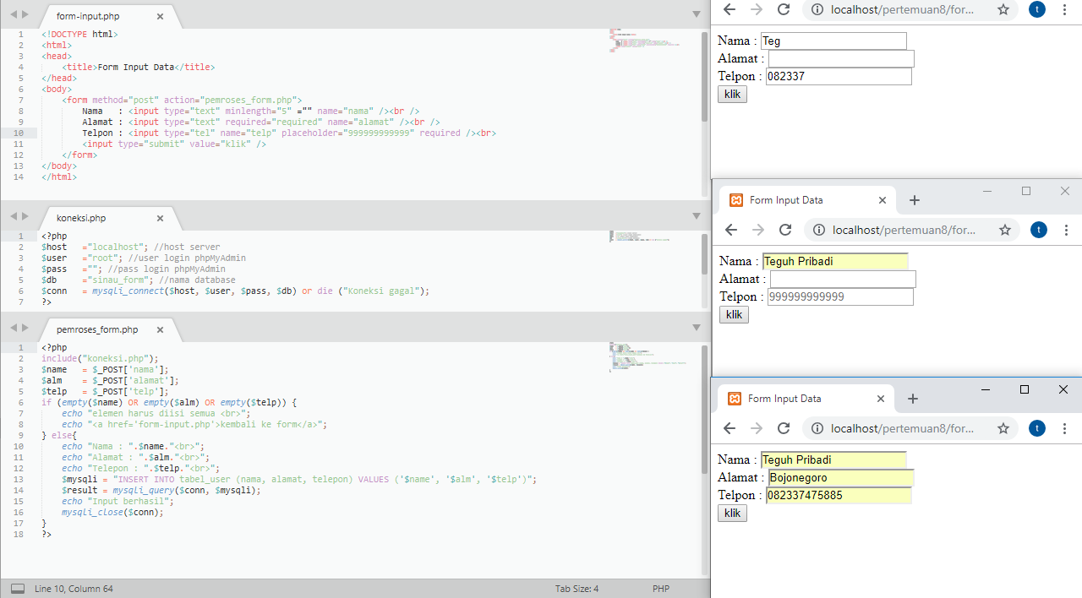
c) PHP Form Handling + HTML Handling + Koneksi Database

Slide 28
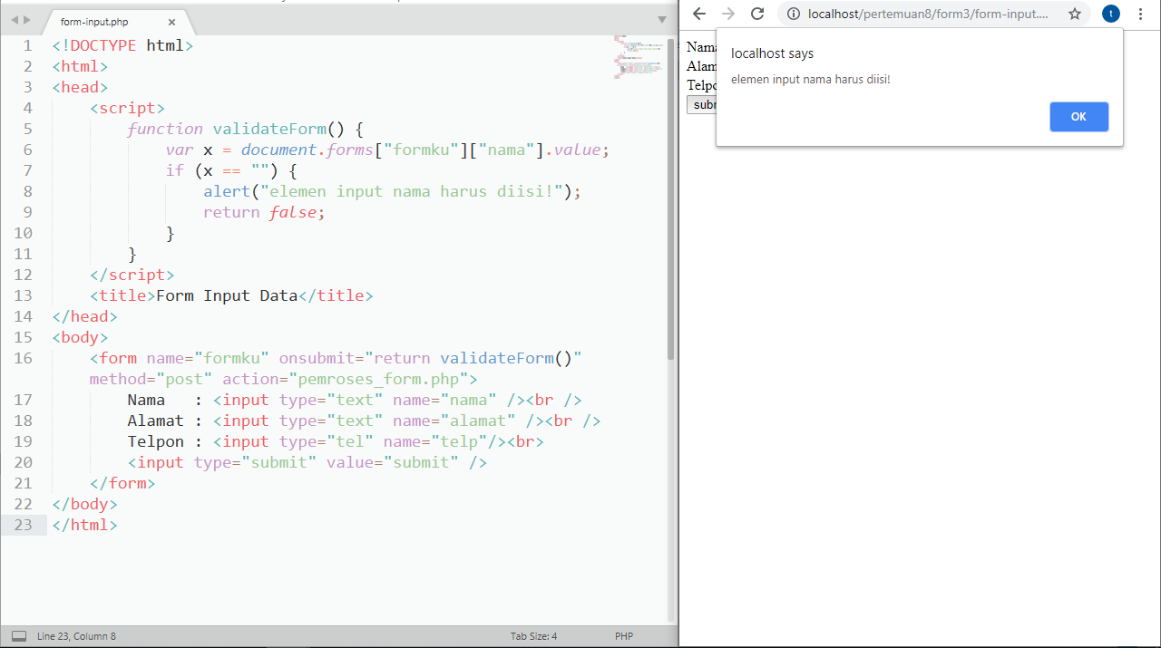
d) PHP Form Handling + Ajax Handling + Koneksi Database

Slide 29
Referensi (1)
Andrea Tar. 2012. PHP and MySQL 24-Hour Trainer
Brett McLaughlin. 2012. PHP & MySQL- The Missing Manual. USA-Brett McLaughlin. USA-O'REILLY Media
Brett McLaughlin. 2013. PHP & MySQL- The Missing Manual, 2nd Edition. USA-Brett McLaughlin. USA-O'REILLY Media
Deitel, Harvey and Paul Deitel. 2007. Internet & World Wide Web, How to Program. 4th Edition. Prentice Hall
Fadila, Armando dkk. Pro PHP Application Performance
Gilmore, W. Jason. 2010. Beginning php and mysql from novice to professional, 4th edition
Head First PHP & MySQL
Kroenke, David. 2013. Database Processing 12th Edition
Lamandi, BB dkk. 2009. AJAX and PHP Building Modern Web Applications, 2nd Edition
LesLie. Web Standards Mastering HTML5, CSS3, dan XML
Loka Dwiartara. Menyelam dan Menaklukan Samudra PHP
Michcel, Lorna Jane. PHP Web Services
Mysql Official. 2016. MySQL 5.7 Reference Manual-en
Official. php_manual_en
PHP6 and MySQL Bible by Steve Suehring

Slide 30
Referensi (2)
Power, David. PHP Solutions, 3rd Edition
Powers, David. 2010. PHP Solutions Dynamic Web Design Made Easy 2nd Edition. Friendsoft-Apress company-USA
Robert W. Sebesta. 2014. Programming the World Wide Web 2014 (8th Edition). Addison Wesley
Rochkin Mark. 2013. Expert PHP and MySQL
Rosihanari. Basic PHP Tutorial
Ruehning, dkk. php_mysql_javascript__html5_all-in-one_for_dummies
Sams.Sams.Teach.Yourself.PHP.MySQL.and.Apache.All-in-One.ISBN0672326205
Solichin, Achmad. Pemrograman Web dengan PHP MySQL
Tatro, Kvein, dkk. 2013. Programming PHP, 3rd Edition. USA-O'REILLY Media
Tutorialpoints.com - mysql tutorial
Valade, Janet. PHP & MySQL Web Development All-in-One Desk Reference For Dummies. CanadaWiley Publishing,Inc
W3Schools Offline 2018
Wahono, Romi Satria. dasar-php
Welling, Luke and Laura Thomson. 2015. Welling php mysql web 3rd. USA - Sam Publishing
Widigdo, Anon Kuncoro. 2003. php dan mysql
Zandstra, Matt. PHP Objects, Patterns, and Practice, 4th Edition

